Slide 1
ΠΑΡΑΣΙΤΟΛΟΓΙΑ- ΜΥΚΗΤΟΛΟΓΙΑ (Ε)
Ανοικτά Ακαδημαϊκά Μαθήματα στο ΤΕΙ Αθήνας
Ενότητα 12: Μύκητες - Καλλιέργεια σε αντικειμενοφόρο πλάκα
Ανθούλα Νικολαΐδου
Tεχνολόγος Ιατρικών Εργαστηρίων
Msc Medical Microbiology
Τμήμα Δημόσιας και Κοινοτικής Υγείας
Το περιεχόμενο του μαθήματος διατίθεται με άδεια Creative Commons εκτός και αν αναφέρεται διαφορετικά | Το έργο υλοποιείται στο πλαίσιο του Επιχειρησιακού Προγράμματος «Εκπαίδευση και Δια Βίου Μάθηση» και συγχρηματοδοτείται από την Ευρωπαϊκή Ένωση (Ευρωπαϊκό Κοινωνικό Ταμείο) και από εθνικούς πόρους.

Slide 2
Καλλιέργεια υφομυκήτων σε αντικειμενοφόρο πλάκα (slide culture technique)
Μέθοδος για την μελέτη ανάπτυξης και ταυτοποίησης υφομυκήτων,
Άθικτη η δομή της αποικίας.

Slide 3
Καλλιέργεια σε πλάκα-σκοπός
Γρήγορη μέθοδος για την ανάπτυξη αποικιών υφομυκήτων, την μελέτη και την ταυτοποίηση.
Επιτρέπει να αναπτυχθεί η αποικία φυσικά και να παρατηρηθεί χωρίς να διαταραχθούν οι δομές.
Επιπλέον επιτρέπει την μελέτη όλης της πορείας ανάπτυξης του μύκητα καθώς η καλλιέργεια παρατηρείται καθημερινά.

Slide 4
Σκεύη-Όργανα
αποικία του υφομύκητα για μελέτη,
θρεπτικό υλικό,
τρυβλίο αποστειρωμένο
στηρίγματα της πλάκας
διηθητικό χαρτί στρογγυλό
αντικειμενοφόρες πλάκες -Καλυπτρίδες
στυλεός -Λυχνία Bunsen -αναπτήρας-Στατώ.
λαβίδες- σωληνάριο
A.D., 95% αιθυλικής αλκοόλης, χρωστική, Μανό νυχιών
μικροσκόπιο
δοχείο για την απόρριψη των μολυσμένων

Slide 5
Συγκέντρωση των υλικών
Συγκεντρώνονται τα σκεύη, τα διαλύματα και ότι χρειάζεται για την άσκηση

Slide 6
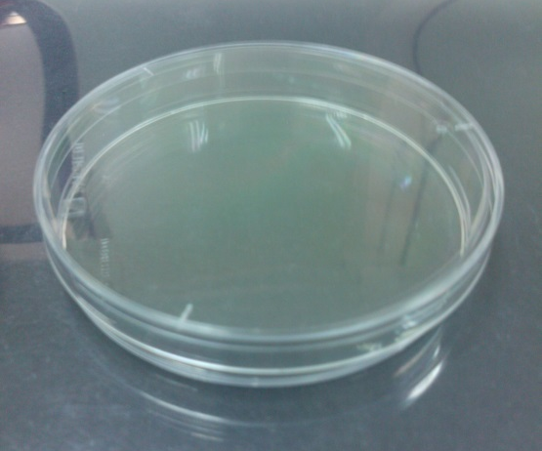
Σήμανση του τρυβλίου
Κωδικός ημερομηνία στο καπάκι ή στα τοιχώματα της βάσης.

Slide 7
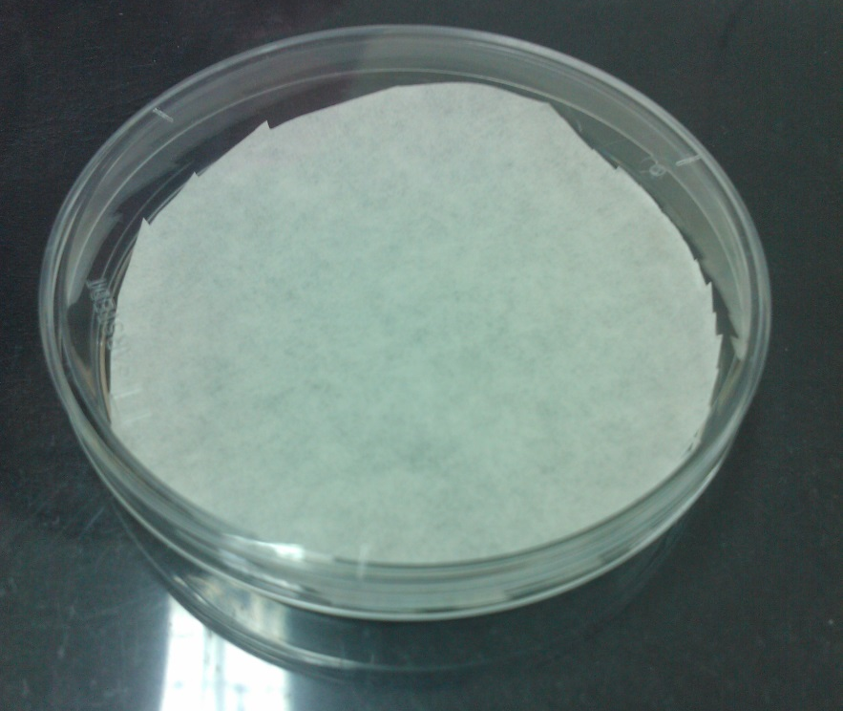
Τοποθέτηση διηθητικού χαρτιού
Στον πυθμένα του αποστειρωμένου τρυβλίου.

Slide 8
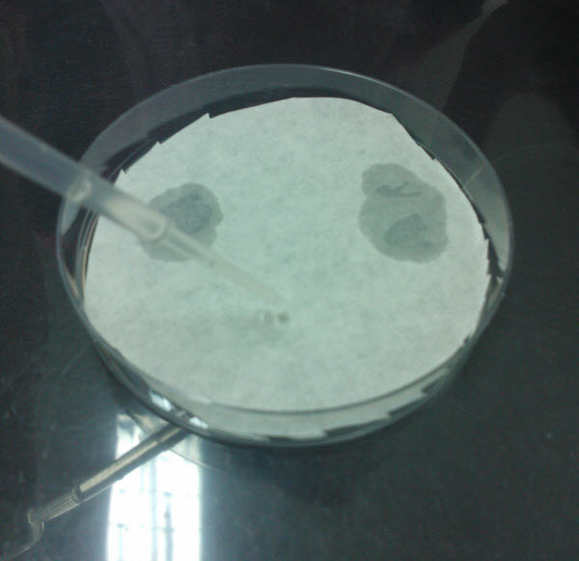
Διαβροχή με A.D.
Υγρασία
Διαβρέχεται όλο το χαρτί με απιονισμένο –αποσταγμένο νερό.

Slide 9
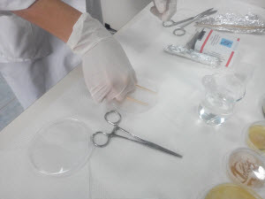
Τοποθέτηση ιππέα ή στηριγμάτων
Στο κέντρο του τρυβλίου,
Τα ξύλινα στηρίγματα παράλληλα και σε απόσταση.

Slide 10
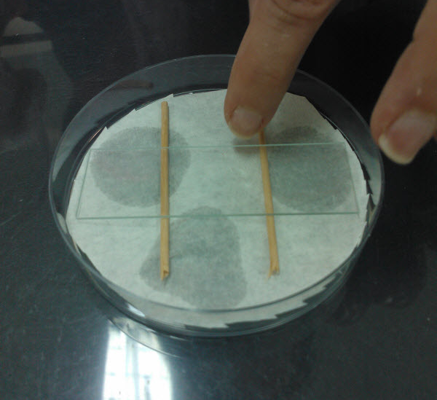
Τοποθέτηση αντικειμενοφόρου πλάκας

Slide 11
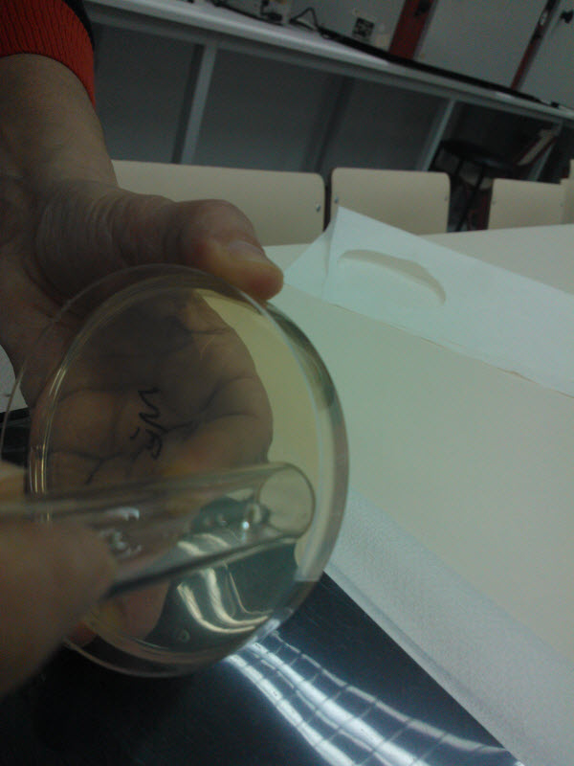
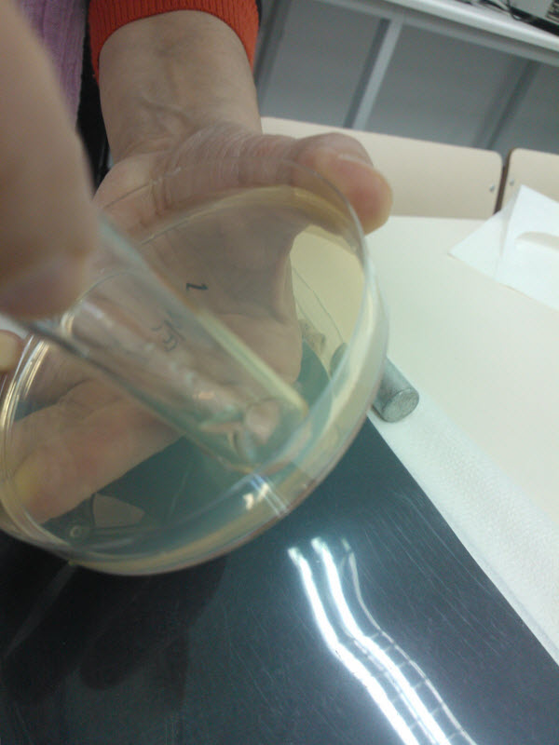
Κοπή του θρεπτικού υποστρώματος
Με το σωληνάριο πιέζεται το άγαρ ώστε να αποκοπεί ένα στρογγυλό κομμάτι

Slide 12
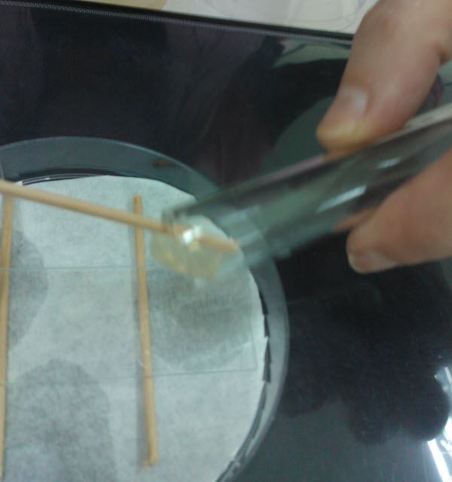
Τοποθέτηση Θ.Υ. στην αντικειμενοφόρο
Ένα κομμάτι άγαρ στο κέντρο ή δύο κομμάτια σε απόσταση μεταξύ τους όχι πολύ κοντά στις άκρες της πλάκας

Slide 13
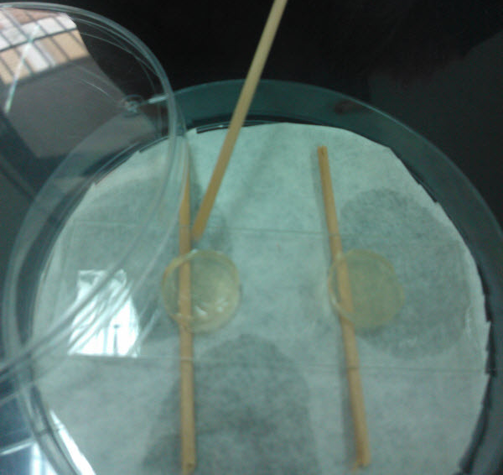
Θρεπτικά υλικά
Μπορεί στο ίδιο πλακάκι να τοποθετηθούν κομμάτια από διαφορετικά υλικά π.χ. από Sabouraux και από Malt agar

Slide 14
Αποστείρωση στυλεού
Αποστειρώνεται ο στυλεός και ψύχεται ( μεταλλικός)
Οι στυλεοί μιας χρήσης δεν αποστειρώνονται

Slide 15
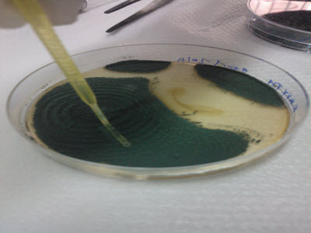
Λήψη δείγματος
Με το στυλεό λαμβάνεται υλικό (σπόρια ή και μυκήλιο) από την περιοχή της αποικίας μεταξύ του κέντρου της και της περιφέρειας.

Slide 16
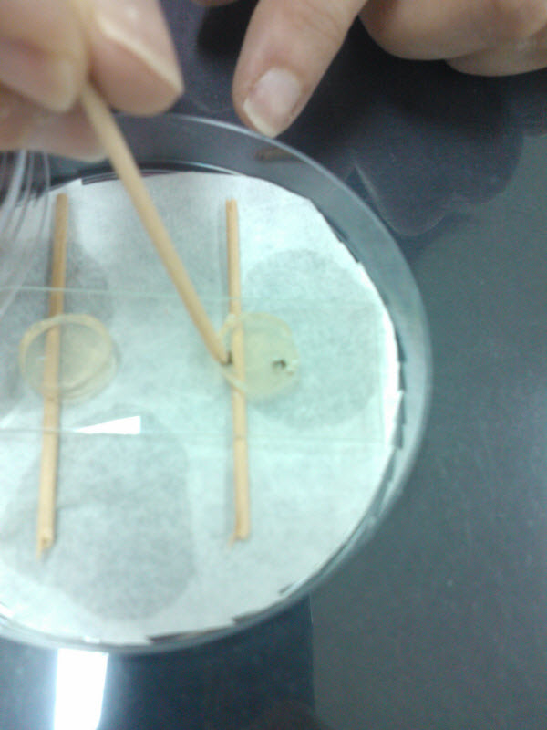
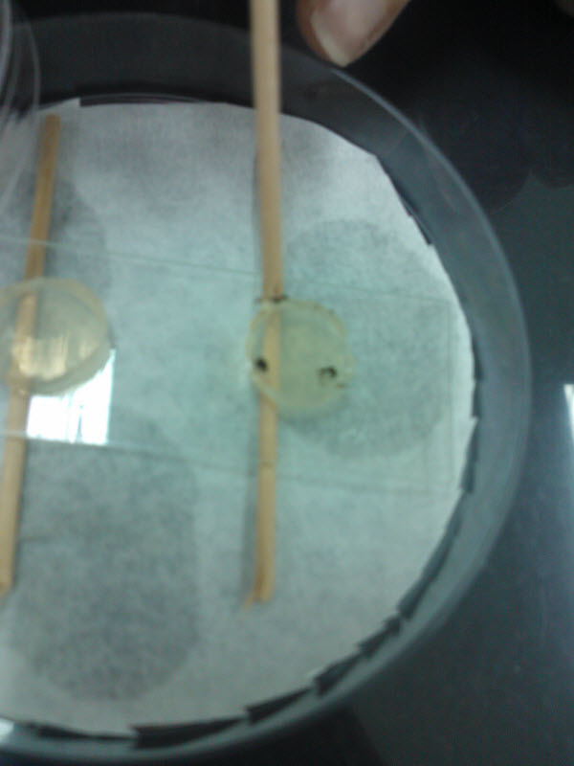
Εμβολιασμός
Εμβολιάζεται το άγαρ σε τέσσερα σημεία διαμετρικά αντίθετα ανά δύο και σε ίσες αποστάσεις, με ελαφριά νύξη.

Slide 17
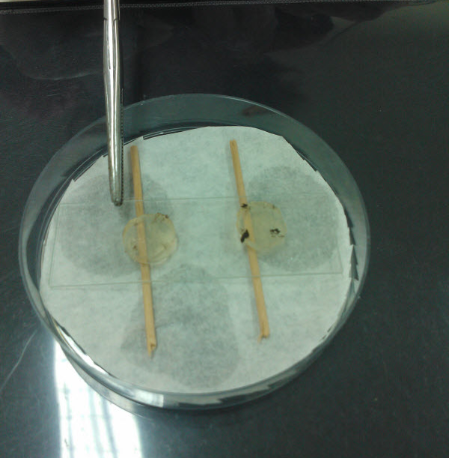
Τοποθέτηση καλυπτρίδας
Με την λαβίδα τοποθετείται πάνω στο εμβολιασμένο άγαρ καλυπτρίδα προσεχτικά.

Slide 18
Επώαση
Κλείνεται το καπάκι,
Επώαση στους 26^{ο} C ή σε θερμοκρασία δωματίου.

Slide 19
Σφράγισμα του τρυβλίου
με κολλητική ταινία ή παραφίλμ όχι σε όλη την περιφέρεια (αερισμός),
αποφυγή μόλυνσης της καλλιέργειας και αντίστροφα του περιβάλλοντος,
διατήρηση της υγρασίας,
ασφάλεια να μην ανοίγει το καπάκι κατά το χειρισμό.

Slide 20
Εξέταση τρυβλίου
Μετά από 48 h εξετάζεται το τρυβλίο κλειστό σε στερεοσκόπιο ή στο μικροσκόπιο με φακό 5Χ,
Παρατήρηση της ανάπτυξης της υφής και παραγωγή σπορίων,
Αν δεν υπάρχει ανάπτυξη με παραγωγή σπορίων η επώαση συνεχίζεται μέχρι να παρατηρηθούν σπόρια,
Έλεγχος της υγρασίας.

Slide 21
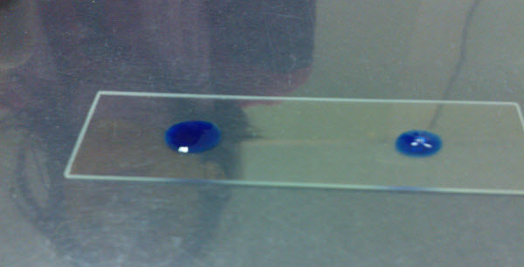
Χρώση
Ενστάλαξη lactophenol cotton blue (λακτοφαινόλης με κυανό του βάμβακος) ή άλλη χρωστική σε καθαρή αντικειμενοφόρο.

Slide 22
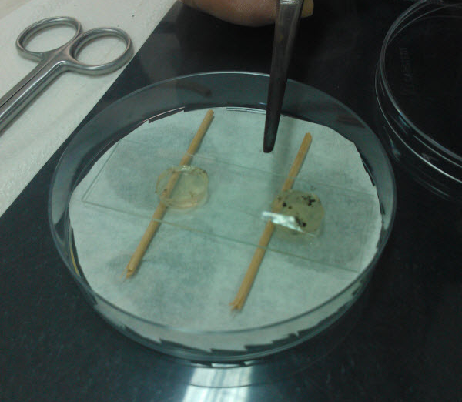
Απομάκρυνση της καλυπτρίδας
Απομάκρυνση της καλυπτρίδας από το άγαρ με λαβίδα,
Ενστάλαξη 95% αιθυλικής αλκοόλης.

Slide 23
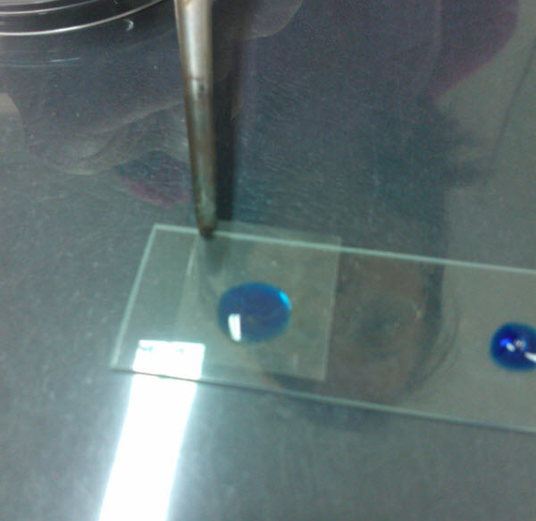
Τοποθέτηση στη λακτοφαινόλη
Η καλυπτρίδα με την επιφάνεια της καλλιέργειας προς τα κάτω τοποθετείται στην λακτοφαινόλη

Slide 24
Μικροσκόπηση
10Χ και 40Χ
δομή του μύκητα,
τα σποροφόρα όργανα,
το είδος των σπορίων,
η διάταξη κλπ.

Slide 25
Μικροσκόπηση της αντικειμενοφόρου
Το άγαρ απορρίπτεται με λαβίδα,
Μία σταγόνα lactophenol cotton blue στην αντικειμενοφόρο,
Κάλυψη με καθαρή καλυπτρίδα,
Μικροσκόπηση.

Slide 26
Μόνιμο παρασκεύασμα
Κάλυψη των άκρων με μανό,
Διατήρηση και μικροσκόπηση και με φακό 100Χ.

Slide 27
Τέλος Ενότητας

Slide 28
Σημειώματα

Slide 29
Σημείωμα Αναφοράς
Copyright Τεχνολογικό Εκπαιδευτικό Ίδρυμα Αθήνας, Ανθούλα Νικολαΐδου 2014. Ανθούλα Νικολαΐδου. «Παρασιτολογία - Mυκητολογία (Ε). Ενότητα 12: Μύκητες - Καλλιέργεια σε αντικειμενοφόρο πλάκα». Έκδοση: 1.0. Αθήνα 2014. Διαθέσιμο από τη δικτυακή διεύθυνση: ocp.teiath.gr.

Slide 30
Σημείωμα Αδειοδότησης
Το παρόν υλικό διατίθεται με τους όρους της άδειας χρήσης Creative Commons Αναφορά, Μη Εμπορική Χρήση Παρόμοια Διανομή 4.0 [1] ή μεταγενέστερη, Διεθνής Έκδοση. Εξαιρούνται τα αυτοτελή έργα τρίτων π.χ. φωτογραφίες, διαγράμματα κ.λ.π., τα οποία εμπεριέχονται σε αυτό. Οι όροι χρήσης των έργων τρίτων επεξηγούνται στη διαφάνεια «Επεξήγηση όρων χρήσης έργων τρίτων».
Τα έργα για τα οποία έχει ζητηθεί άδεια αναφέρονται στο «Σημείωμα Χρήσης Έργων Τρίτων».
[1] http://creativecommons.org/licenses/by-nc-sa/4.0/
Ως Μη Εμπορική ορίζεται η χρήση:
που δεν περιλαμβάνει άμεσο ή έμμεσο οικονομικό όφελος από την χρήση του έργου, για το διανομέα του έργου και αδειοδόχο
που δεν περιλαμβάνει οικονομική συναλλαγή ως προϋπόθεση για τη χρήση ή πρόσβαση στο έργο
που δεν προσπορίζει στο διανομέα του έργου και αδειοδόχο έμμεσο οικονομικό όφελος (π.χ. διαφημίσεις) από την προβολή του έργου σε διαδικτυακό τόπο
Ο δικαιούχος μπορεί να παρέχει στον αδειοδόχο ξεχωριστή άδεια να χρησιμοποιεί το έργο για εμπορική χρήση, εφόσον αυτό του ζητηθεί.

Slide 31
Επεξήγηση όρων χρήσης έργων τρίτων
©
Δεν επιτρέπεται η επαναχρησιμοποίηση του έργου, παρά μόνο εάν ζητηθεί εκ νέου άδεια από το δημιουργό.
διαθέσιμο με άδεια CC-BY
Επιτρέπεται η επαναχρησιμοποίηση του έργου και η δημιουργία παραγώγων αυτού με απλή αναφορά του δημιουργού.
διαθέσιμο με άδεια CC-BY-SA
Επιτρέπεται η επαναχρησιμοποίηση του έργου με αναφορά του δημιουργού, και διάθεση του έργου ή του παράγωγου αυτού με την ίδια άδεια.
διαθέσιμο με άδεια CC-BY-ND
Επιτρέπεται η επαναχρησιμοποίηση του έργου με αναφορά του δημιουργού.
Δεν επιτρέπεται η δημιουργία παραγώγων του έργου.
διαθέσιμο με άδεια CC-BY-NC
Επιτρέπεται η επαναχρησιμοποίηση του έργου με αναφορά του δημιουργού.
Δεν επιτρέπεται η εμπορική χρήση του έργου.
διαθέσιμο με άδεια CC-BY-NC-SA
Επιτρέπεται η επαναχρησιμοποίηση του έργου με αναφορά του δημιουργού
και διάθεση του έργου ή του παράγωγου αυτού με την ίδια άδεια.
Δεν επιτρέπεται η εμπορική χρήση του έργου.
διαθέσιμο με άδεια CC-BY-NC-ND
Επιτρέπεται η επαναχρησιμοποίηση του έργου με αναφορά του δημιουργού.
Δεν επιτρέπεται η εμπορική χρήση του έργου και η δημιουργία παραγώγων του.
διαθέσιμο με άδεια
CC0 Public Domain
Επιτρέπεται η επαναχρησιμοποίηση του έργου, η δημιουργία παραγώγων αυτού και η εμπορική του χρήση, χωρίς αναφορά του δημιουργού.
διαθέσιμο ως κοινό κτήμα
Επιτρέπεται η επαναχρησιμοποίηση του έργου, η δημιουργία παραγώγων αυτού και η εμπορική του χρήση, χωρίς αναφορά του δημιουργού.
χωρίς σήμανση
Συνήθως δεν επιτρέπεται η επαναχρησιμοποίηση του έργου.

Slide 32
Διατήρηση Σημειωμάτων
Οποιαδήποτε αναπαραγωγή ή διασκευή του υλικού θα πρέπει να συμπεριλαμβάνει:
το Σημείωμα Αναφοράς
το Σημείωμα Αδειοδότησης
τη δήλωση Διατήρησης Σημειωμάτων
μαζί με τους συνοδευόμενους υπερσυνδέσμους.

Slide 33
Χρηματοδότηση
Το παρόν εκπαιδευτικό υλικό έχει αναπτυχθεί στo πλαίσιo του εκπαιδευτικού έργου του διδάσκοντα.
Το έργο «Ανοικτά Ακαδημαϊκά Μαθήματα στο ΤΕΙ Αθήνας» έχει χρηματοδοτήσει μόνο την αναδιαμόρφωση του εκπαιδευτικού υλικού.
Το έργο υλοποιείται στο πλαίσιο του Επιχειρησιακού Προγράμματος «Εκπαίδευση και Δια Βίου Μάθηση» και συγχρηματοδοτείται από την Ευρωπαϊκή Ένωση (Ευρωπαϊκό Κοινωνικό Ταμείο) και από εθνικούς πόρους.

